Slide 1
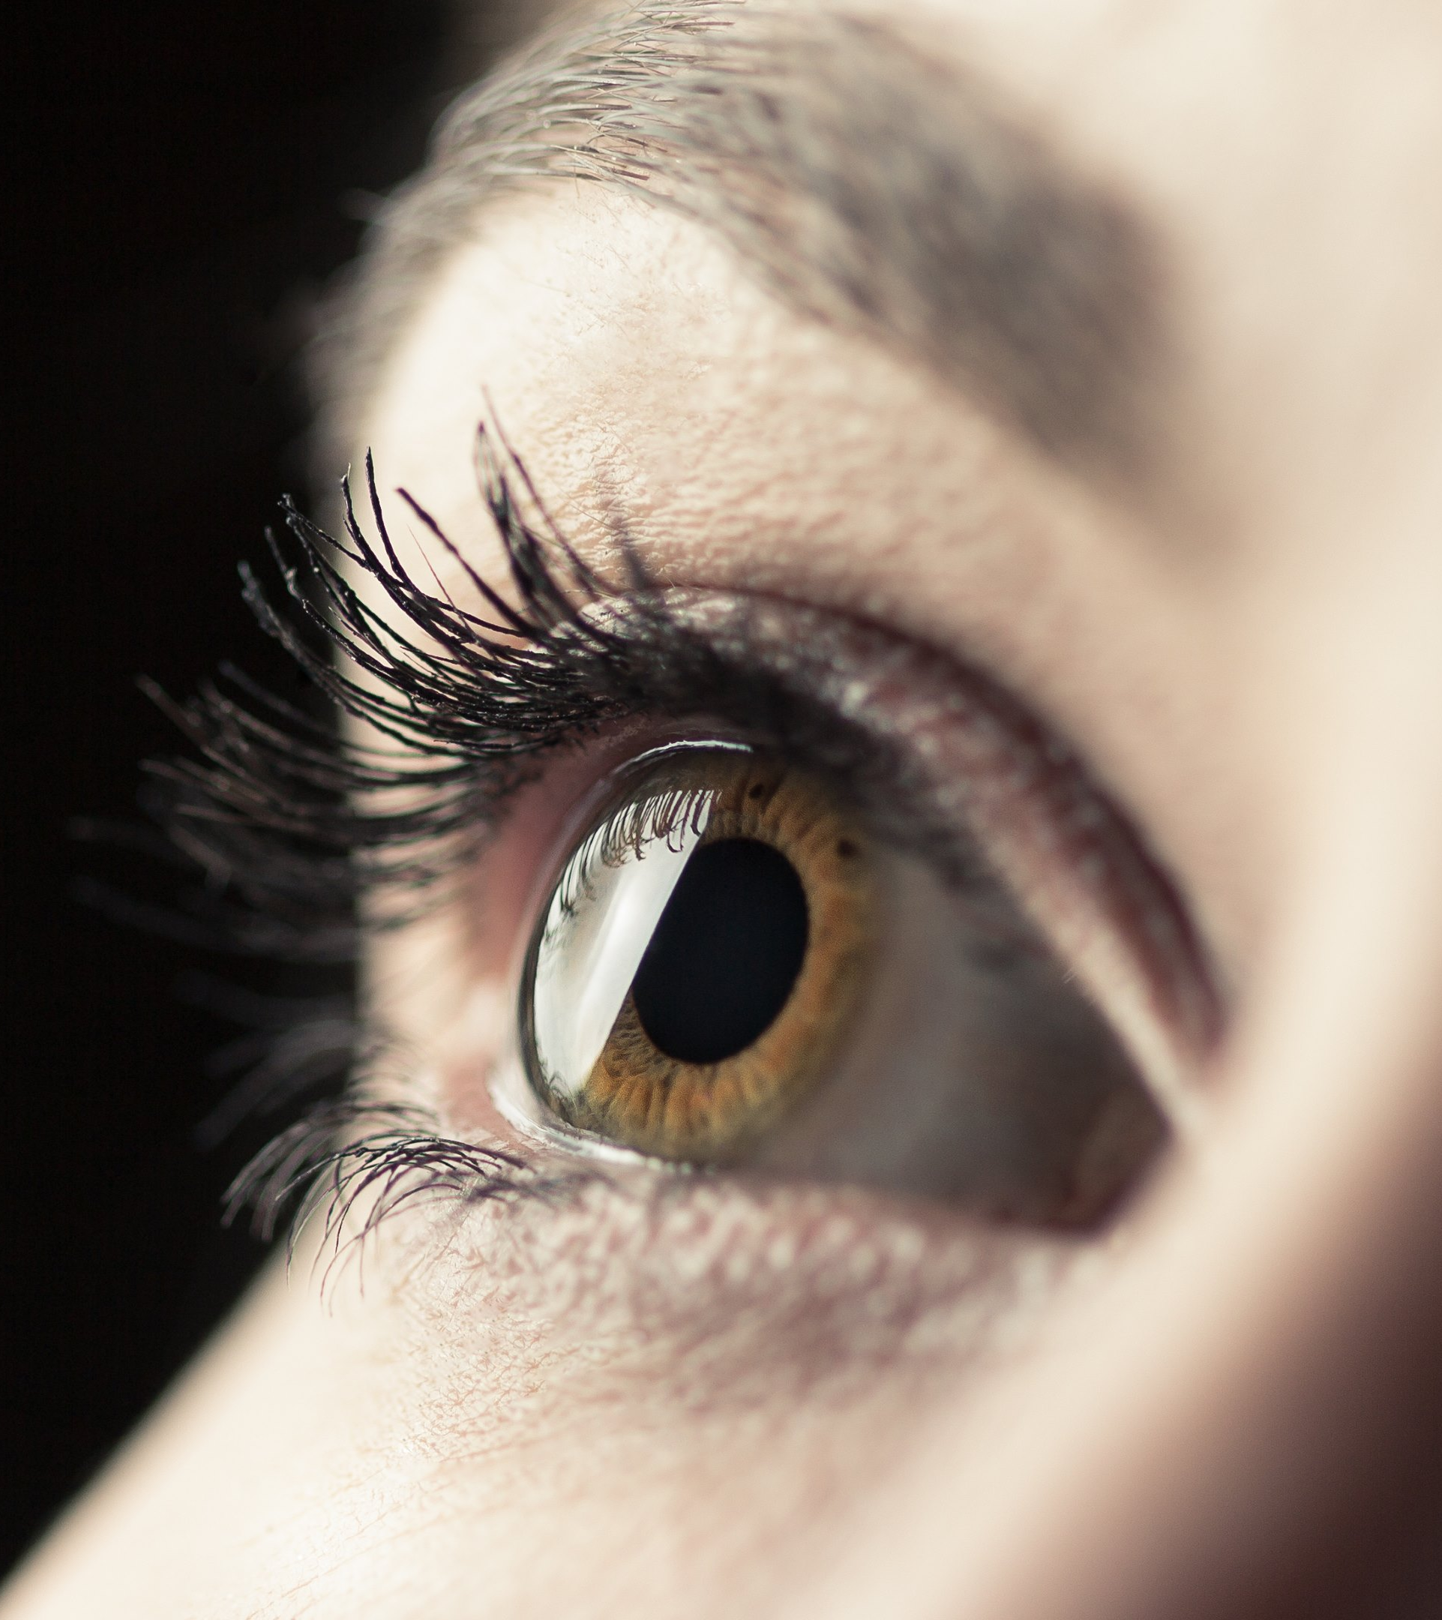
Retina kan damarlarını çıkarmak için eşikleme temelli morfolojik bir yöntem
İnönü Üniversitesi
Görüntü İşleme
Dilara KARATAŞ
02200201044

Slide 2
Giriş
Diyabete bağlı retina bozuklukları kişilerde körlüğe sebep olan ve Diyabetik Retinopati (DR) olarak adlandırılan en önemli hastalıklardan biridir. Bu hastalığın erken teşhis edilmesi, kişilerde görme yetisinin kaybolmaması açısından önemlidir. DR hastalığının erken ve doğru teşhis edilmesi için retina damarlarının doğru bir şekilde bölütlenmesi gerekir. Retina görüntülerinin tespit edilmesi için bilgisayar destekli sistemler geliştirilmiştir. Literatürde retina damar bölütleme işlemi işin geleneksel yöntemler ve son zamanlarda popüler hale gelen derin öğrenme yöntemleri önerilmiştir. Derin öğrenme yöntemleri ile retina damar bölütleme sistemlerinin geliştirilmesi daha sağlam sonuçlar verir ancak donanım bağlılığı gerektirir. Ancak geleneksel yöntemler daha hızlı ve daha anlaşılabilir yöntemlerdir. Bu makalede geleneksel bir yöntem olan morfolojik tabanlı bir yöntem kullanılmıştır.

Slide 3
Literatürde önerilen diğer yöntemler şöyledir:
Soares vd. tarafından retina görüntülerinin piksel parlaklık değerleri üzerinde faklı ölçeklerde Gabor-Dalgacık dönüşümü uygulanmıştır.Elde edilen farklı ölçekteki GaborDalgacık dönüşüm çıktıları özellik olarak kullanılmıştır. Daha sonra tüm görüntüye Bayes Sınıflandırıcı uygulanarak fundus görüntüleri damar ya da damar olmayan bölgelere ayrılmıştır.
Diego Marín vd. tarafından fundus görüntüsündeki her pikselden yedi boyutlu bir özellik vektörü çıkarılmıştır. Çıkarılan özellikler sinir ağı kullanılarak sınıflandırılmıştır.Sınıflandırma aşamasında öncelikle tespit edilen piksellerin boşlukları doldurulmuş, daha sonra hatalı tespit edilen damar pikselleri damar olmayan olarak yeniden sınıflandırılmıştır.
Niemeijer vd. , piksel sınıflandırma yöntemini önermişlerdir. Önerdikleri bu sistemde Matematiksel Morfoloji, Bölge Büyütme, Eşleştirilmiş Filtre ve Doğrulama Tabanlı Yerel Eşik yaklaşımı karşılaştırılmıştır.
M. Elena Martinez-Perez vd. tarafından hessian matrisinin özdeğer analizine dayanan bir çizgi geliştirme filtresi önerilmiştir. Daha sonra gradyan büyüklüğü ve temel eğrilik kullanılarak özellik çıkarılmıştır. Bu iki özellik damar veya arka plan olarak sınıflandırılması için Bölge Büyütme yaklaşımında kullanılmıştır.

Slide 4
Literatürde önerilen diğer yöntemler şöyledir:
Sven Holm vd. tarafından damar bölütleme için iki paralel yöntem önerilmiştir. Bu yöntemlerden ilki sadece fundus görüntünün piksel yoğunluğunu kullanarak damar ve damar olmayan pikselleri bölütlere ayırmaktadır. İkinci yöntem ise tamamen damar yoğunluğunu kullanarak fundus görüntülerinde yerel gürültüyü azaltıp damar bölütlemeyi sağlayan birkaç adımdan oluşmaktadır.
Jingliang Zhao vd.tarafından öncelikli olarak fundus görüntüler üzerinde görüntü iyileştirilmesi yapılmıştır. İyileştirilmiş görüntüler üzerinde Süper Piksel (SLIC) yöntemi uygulanmış ve bölütleme gerçekleştirilmiştir. Ardından otomatik olarak seçilen düğüm noktalarından damar takibine başlanmış ve belirlenen durma kriterine ulaşıldığında takip işlemi sonlanmıştır.
Chengzhang Zhu vd. tarafından Aşırı Öğrenme Makinesine dayalı denetimli bir yöntem önerilmiştir. Bölütleme aşamasında, bölütleme görüntüsünden çıkarılan özellik vektörü eğitim aşamasında elde edilen sınıflandırıcının girişi olarak kullanılmıştır. Eğitim aşaması için, eğitim görüntüsünün her pikselinden bir özellik vektörü çıkarılmıştır. Sınıflandırıcının çıktısı, ikili retina damar bölütleme sonucu olmuştur.

Slide 5
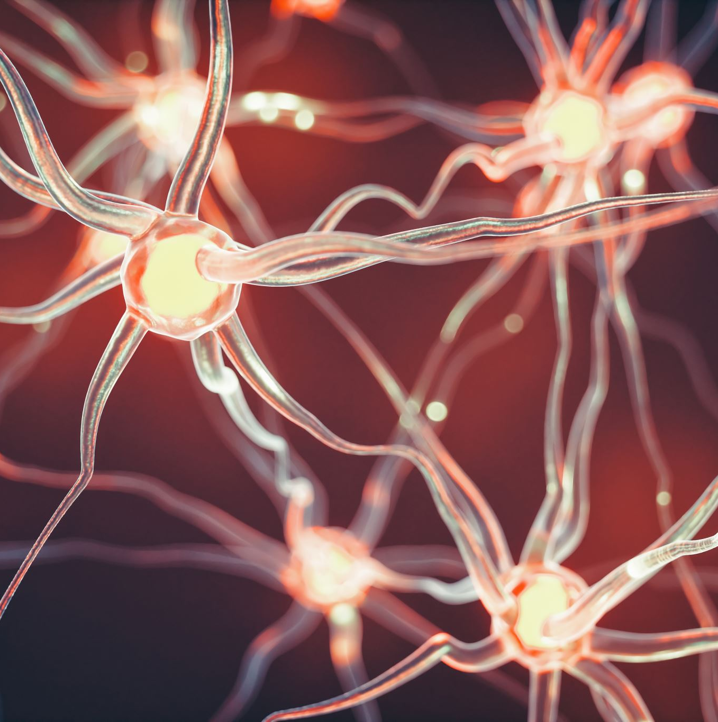
Retinanın oksijensiz kalması sonucu retinada istenmeyen yeni damarlar oluşur. Bu damarlar hassas bir yapıda olup DR hastalığının habercisidir. Bu istenmeyen damarları tespit etmek için retina damar ağ yapısının bilinmesi gerekir. Bu makalede, retina damar ağ yapısını otomatik olarak bölütleyen morfolojik tabanlı bir yöntem önerilmiştir. Bu yöntemde:
İlk önce RGB renk uzayındaki görüntüler gri ölçekli görüntülere dönüştürülmüştür.
Daha sonra, gri ölçekli görüntünün tersi üzerinde üst-şapka, alt-şapka ve morfolojik açma yöntemi uygulanmıştır
Morfolojik üst ve alt şapka yöntemin kullanılması ile retina damalarının belirginleştirilmesi sağlanmıştır.
Belirginleştirilmiş retina görüntülerini bölütlemek için üç farklı eşikleme yöntemi kullanılmıştır:
Çoklu Eşikleme yöntemi
Maksimum Entropi Tabanlı Eşikleme yöntemi
Bulanık Kümeleme Tabanlı Eşikleme
Önerilen yöntem literatürdeki diğer geleneksel yöntemlerle de kıyaslanabilir olması için halka açık olarak sunulan DRIVE veri seti üzerinde test edilmiştir.

Slide 6
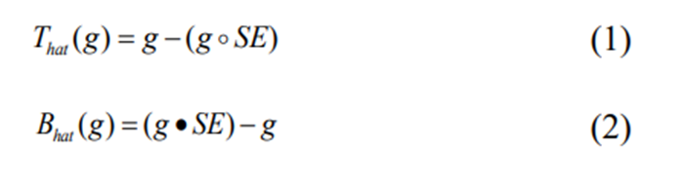
2 Materyal ve Metot
Morfolojik işlemler
Morfolojik işlemlerin temel amacı, görüntünün temel özelliklerini korumak ve görüntüyü basitleştirmektir. Bu çalışmada, üst-şapka ve alt-şapka dönüşümleri kan damarlarına belirginlik kazandırmak için kullanılır. Üst şapka dönüşümü, bir giriş görüntüsüne morfolojik açma işlemi uygulandıktan sonra uygulama sonucunun orijinal giriş görüntüsünden çıkarılması işlemidir.
Denklem (1) 'e göre, açma operatörü görüntünün arka planına etki ettiğinden, üst-şapka dönüşümünün görüntünün arka planını çıkarması beklenir. Bu dönüşüm, yüksek geçirgen bir filtre gibi davranır ve görüntünün maskeden daha küçük olan parlak alanlarını çıkarır.
Denklem (2) 'ye göre, alt-şapka dönüşümü görüntünün arka planını etkiler ve görüntünün arka plandaki maskeden daha küçük olan bazı karanlık alanları üzerinde etkili olur. Parlak alanları (açma operatörünün sonuçları) görüntüye eklemek ve karanlık alanları (kapama operatörünün sonuçları) görüntüden çıkarmak mümkündür. Sonuç olarak, aydınlık ve karanlık alanlar arasındaki kontrastta bir iyileşme olacaktır.

Slide 7
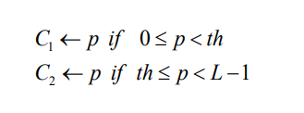
Eşikleme yöntemleri
Görüntü eşikleme sadeliği ve sağlamlığı nedeni ile en sık kullanılan görüntü bölütleme yöntemlerinden biridir. Eşikleme işlemi, gri ölçekli bir görünün yoğunluk seviyesine göre sınıflara ayrıldığı bir işlemdir.
Çok seviyeli eşikleme
Gri ölçekli görüntüyü birkaç farklı bölgeye ayırabilen bir işlemdir.
Maksimum entropi tabanlı eşikleme
Bu yönteme göre, bir görüntüdeki yoğunluk değerlerinin olasılık dağılımına katkı veren ön ve arka plan görüntüsüne ait entropi değerleri ayrı ayrı hesaplanır ve toplamları maksimize edilir. Ardından, entropinin toplamını maksimize eden bir optimum eşik değeri hesaplanır.
Bulanık mantık tabanlı eşikleme
Bulanık kümeleme bir yumuşak kümeleme tekniğidir. Bu kümeleme yöntemi, nesnelerin kümelere olan aitliğini ifade etmek için bir derece kavramı kullanır.

Slide 8
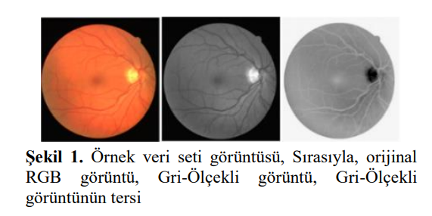
3 Kullanılan Yöntem
Önerilen yöntemde, veri setinde bulunan fundus görüntülerine ait damarların bölütlenmesi sağlanmıştır. Öncelikle, veri setinde bulunan görüntüler RGB renk uzayından gri ölçekli görüntülere dönüştürülür. Gri ölçekli görüntülerin tersi üzerinde önerilen sistem uygulanır
Veri Seti
Önerilen yöntem diğer yöntemlerle kıyaslanabilir olması açısından halka açık olarak sunulan DRIVE veri seti üzerinde test edilmiştir. Veri setindeki damar pikselleri, deneyimli bir göz doktoru tarafından eğitilmiş üç gözlemci tarafından manuel olarak bölümlere ayrılmıştır. Test seti iki farklı gözlemci tarafından iki kez bölütlendirilmiş görüntülerden oluşur.

Slide 9
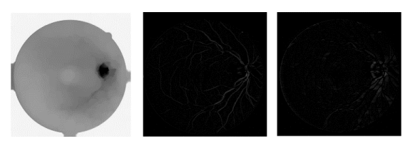
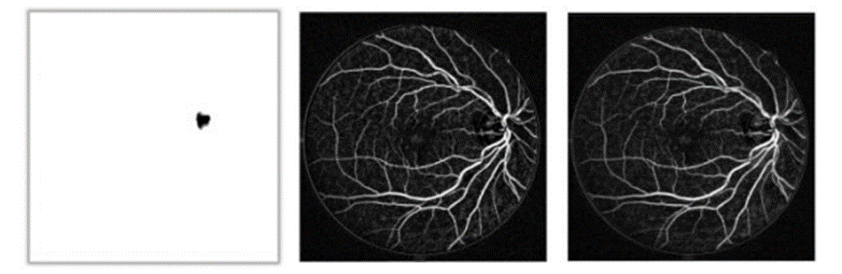
Morfolojik İşlemler
Retina kan damarları, retina arka planına göre daha koyu görünürler. Ancak, bazı durumlarda kan damarlarının merkez çizgisi bölgesinde parlaklık görünür. Bu görünüm yansımalardan kaynaklanmaktadır. Bu durumu ortadan kaldırmak için ilk önce morfolojik açma işlemi uygulanır. Morfolojik açma işlemi için yarıçapı 21 olan bir disk oluşturulur. Oluşturulan bu disk gri ölçekli görüntünün tersine uygulanarak morfolojik açma işlemi yapılmış olur. Daha sonra uzunluğu 21 olan bir çizgisel yapı elemanı oluşturulur. Oluşturulan bu çizgisel yapı elemanı gri ölçekli görüntünün tersine uygulanarak üst-şapka ve alt-şapka dönüşümleri tamamlanmış olur.

Slide 10
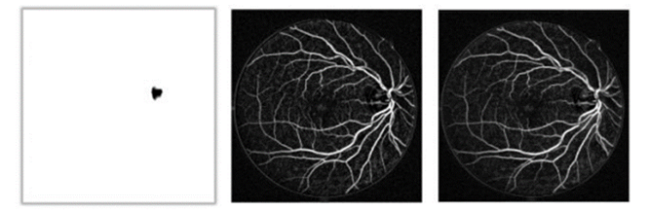
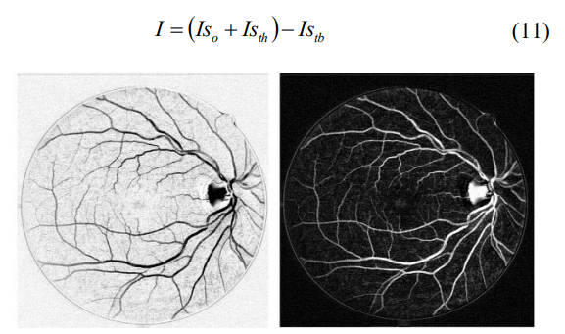
Belirli bir açıda yönlendirilmiş çizgisel bir yapılandırma elamanı fundus içerisinde tutulamadığında bir damarı veya damarın bir kısmını yok edebilir. Bu problem genelde yapılandırma elemanı dikey yönlere sahip olduğunda ve yapılandırma elemanı damar genişliğinden daha büyük olduğu durumlarda ortaya çıkmıştır.
Bu yapısal elemanı 22.5°’lik açılarla döndermiş ve en büyük çapa sahip damarı çıkarmak için bir toplam üst şapka dönüşümü kullanmıştır. M. Fraz vd. tarafından önerilen toplam üst şapka dönüşümünden esinlenerek her biri 21 piksel uzunluğunda bir çizgiyi temsil eden ve her 22.5° 'de döndürülen bir çizgi yapılandırma elemanı sadece üst şapkaya değil ayrıca alt şapka ve morfolojik açma işlemine uygulanmıştır.
Daha sonra, M. D. Saleh vd. tarafından önerilen matematiksel ifade kullanılmış ve elde edilen sonuçlar bu matematiksel ifadeye göre nihai sonuca ulaşmıştır. Uzunluğu 21 piksel olan ve 22.5°’lik açılarla dönerek her açı için oluşturulan toplam morfolojik açma işlemi toplam üst şapka dönüşümüne eklenmiş ve elde edilen sonuç toplam alt şapka dönüşümünden çıkarılmıştır.

Slide 11
4 Bulgular ve tartışma
Bölütleme sonuçları üç farklı eşikleme algoritması iyileştirilmiş fundus görüntüleri üzerinde uygulanarak damar piksellerinin bölütlenmesi sağlanmıştır. İyileştirilmiş görüntüler eşikleme işlemine tabi tutulduktan sonra çıktı görüntüleri üzerinde performans iyileştirilmesi yapılmıştır. Performans iyileştirme yönteminde damara ait olmayan damar benzeri görüntüler morfolojik işlemler kullanılarak yok edilmiştir. Bu aşama bağlı bileşen analizi kullanılarak önce küçük nesneler silinmiş daha sonrada damardan kopuk küçük boşluklar doldurulmuştur. Uygulanan yöntemin başarı ölçütünü hesaplamak için Doğruluk Oranı ölçüsü kullanılmıştır. Uygulanan yöntem, DRIVE veri seti üzerinde hem test hem eğitim veri kümesi üzerinde denenmiş olup toplamda 40 görüntü üzerinde çalıştırılmıştır.

Slide 12
5 Sonuçlar
Bu makalede, paylaşıma açık olarak sunulan DRIVE veri seti üzerinde morfolojik işlemlere dayalı bir damar iyileştirme yöntemi kullanılmıştır. Damar iyileştirme aşamasından sonra Çoklu Eşikleme, Bulanık Mantık Tabanlı Eşikleme ve Maksimum Eşikleme yöntemleri kullanılarak damar bölütlemesi yapılmıştır. Bu yöntem temelde morfolojik işlemlere dayanmış olsa da asıl amaç eşikleme algoritmalarının yöntem üzerindeki performanslarının karşılaştırılmasıdır. Eşikleme yöntemleri, doğası ne olursa olsun tüm veriler üzerinde kullanılabilir. Ancak, farklı eşikleme yöntemlerinin aynı iyileştirilmiş görüntü üzerinde farklı sonuçlar verdiği gözlemlenmiştir.

